Slide 1
Guide sur les pratiques exemplaires et innovantes en immobilier commercial
à Montréal
Synthèse de l’atelier collaboratif sur les innovations et les nouveaux modèles d’affaires en immobilier commercial
17 août 2022
Avec la participation financière de :

Slide 2
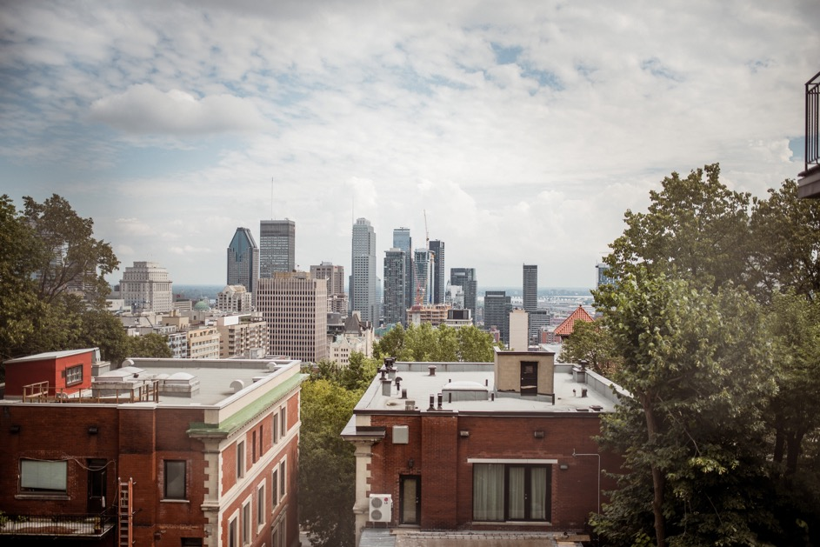
Table des matières
1
L’immobilier commercial à Montréal, un état des lieux
5
Les tendances actuelles
Quelques données clés pour cerner le secteur
Le cas de l’immobilier commercial au centre-ville de Montréal
2
Échos et principaux constats de l’atelier
11
Besoins et attentes de l’individu
Besoins et attentes de l’entreprise
3
Pistes de solutions définies
14
Échelle 1 : Entreprise
Échelle 2 : Environnement d’affaires
Échelle 3 : Ville

Slide 3
Mise en contexte
Créé par la Chambre de commerce du Montréal métropolitain (CCMM) en partenariat avec la Ville de Montréal, ce guide sur les pratiques exemplaires et innovantes en immobilier commercial s’inscrit dans la continuité du Forum stratégique sur les grands projets métropolitains, un rendez-vous annuel important du secteur de l’immobilier à Montréal.
Les deux dernières années ont été marquées par une crise sanitaire qui a complètement transformé les modèles classiques d’organisation du travail et des espaces à bureaux. Combinée à l’accélération de tendances de fond déjà observables, cette restructuration nous a propulsés dans une ère où le travail hybride se généralise dans les entreprises.
D’après les plus récents sondages pilotés par la CCMM sur le retour au bureau à Montréal (avril 2022), 68 % des personnes ont repris le travail en présentiel et passent en moyenne deux ou trois jours par semaine au bureau. Malgré ce retour, le taux de disponibilité des espaces commerciaux demeure toutefois élevé. En réponse à cette dynamique, la CCMM mène de front plusieurs démarches pour pallier les conséquences de la pandémie, notamment en engageant des réflexions sur l’avenir de l’immobilier commercial.
Le présent guide se base sur les discussions tenues lors d’un atelier d’idéation organisé au printemps 2022 réunissant près d’une soixantaine de leaders du milieu. Il synthétise les principaux constats sur l’état d’un secteur encore très ébranlé et teinté d’incertitude. Il présente également des pistes pour optimiser l’utilisation des actifs immobiliers stratégiques de Montréal dans le cadre de ce nouveau contexte.
La démarche de consultation et le guide ont pour objectif ultime de favoriser un secteur de l’immobilier commercial vibrant et adapté à la nouvelle réalité, au profit de la vitalité économique de la métropole et de ses entreprises.

Slide 4
Approche et modèle de réflexion
L’atelier d’idéation s’est tenu le 7 juin 2022 à l’Espace C2 de l’hôtel Fairmont Le Reine Elizabeth.
OBJECTIF DE L’ATELIER
Faire émerger de nouveaux modèles innovants et créatifs pour répondre aux besoins des personnes et des entreprises.
PARTICIPATION
L’atelier a rassemblé près de 60 personnes œuvrant dans des milieux variés et toutes touchées de près ou de loin par les enjeux entourant le futur de l’immobilier commercial. Ces personnes représentaient différentes parties prenantes.
Occupants et occupantes : directions d’entreprises, personnel de tous niveaux, personnes récemment diplômées
Propriétaires : propriétaires d’immeubles et d’espaces de travail partagés
Agents et agentes : intermédiaires, agents et agentes, avocats et avocates
Aménagement et fonctionnalité : ingénieurs et ingénieures, architectes, designers
Experts et expertes et spécialistes : consultants et consultantes, universitaires
STRUCTURE DE L’ATELIER
L’atelier s’est déroulé en quatre parties. Les personnes participantes devaient réfléchir en groupe de huit.
Définition des besoins et des attentes du personnel
Que recherchent les personnes dans leur milieu de travail?
Qu’est-ce qui augmente leur productivité?
Qu’est-ce qui les rebute par rapport aux déplacements vers leur lieu de travail?
Définition des besoins et des attentes de l’entreprise
Qu’est-ce que l’entreprise désire offrir à son personnel?
Quels sont ses besoins en matière d’espace?
Quels sont ses besoins en matière de services connexes?
Classement des besoins et des attentes définis : qui est responsable?
L’entreprise
L’environnement d’affaires
La Ville
Phase d’idéation : réflexion et élaboration de solutions innovantes en réponse aux besoins et aux attentes du personnel et de l’entreprise
Nous avons pu constater une sous-représentativité du personnel, situation corrigée par des entrevues ultérieures.

Slide 5
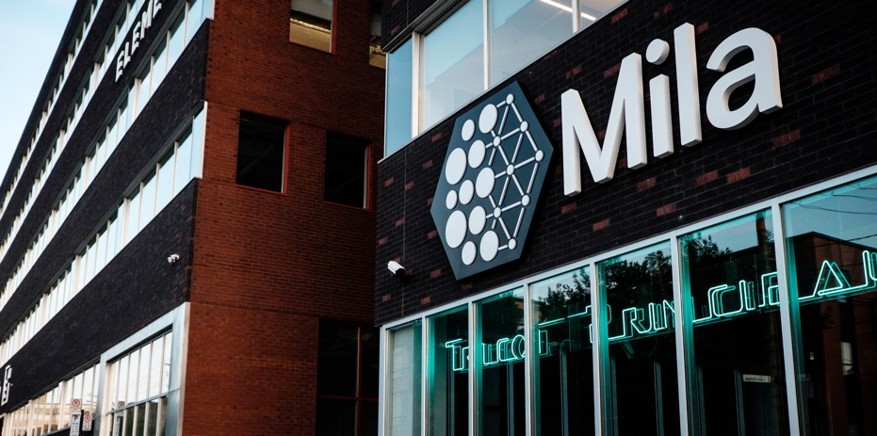
1
L’immobilier commercial à Montréal État des lieux
Le visage de l’immobilier commercial à Montréal et, plus largement, la manière d’entrevoir les environnements de travail, ont subi de profondes transformations au cours des deux dernières années.
À Montréal comme dans la plupart des grandes villes du monde, les restrictions sanitaires entraînées par la pandémie de COVID-19, en particulier l’interdiction de se rassembler et le couvre-feu, ont accéléré une tendance qui était déjà présente en entreprise : l’adoption du télétravail.
L’adoption massive du télétravail en début de crise sanitaire a cependant graduellement cédé sa place à l’apparition de modèles de travail hybrides permettant au personnel de partager son temps entre le bureau et la maison. La flexibilité de l’horaire et la proportion du travail à domicile, qu’elle soit imposée ou laissée à la discrétion des individus, varie considérablement d’une entreprise à l’autre et semble répondre à des tendances sectorielles qui s’expliquent tout particulièrement par le besoin ou non de travailler en présentiel.

Slide 6
L’adoption du travail hybride a réduit la demande totale de pieds carrés commerciaux à Montréal tout en modifiant les types d’ententes de location, car les entreprises cherchent des produits plus flexibles.
Évolution de la situation des personnes travaillant au centre-ville
Sondages Web auprès de 1 000 personnes aux trimestres indiqués, Groupe Altus
Au premier trimestre de 2022, tous les secteurs géographiques de l’agglomération de Montréal affichaient un taux d’inoccupation des bureaux plus élevé qu’avant la pandémie, avec une moyenne de 16,9 %.
Dans l’arrondissement de Ville-Marie, le taux d’inoccupation des bureaux atteignait 16,8 % – soit une hausse de 8,2 points de pourcentage en deux ans. Les espaces de classe B affichaient un taux d’inoccupation légèrement plus élevé (17,1 %) que ceux de classe A (16,5 %)*.
Cet écart entre les classes d’espaces à bureaux s’intensifie considérablement dans le noyau central du centre-ville, où la classe B présentait un taux d’inoccupation de 24,3 %, contre 14,2 % pour la classe A*.
Ville-Marie
Classe A
16,5 %
Hyper centre
Classe A
14,2 %
Classe B
17,1 %
Classe B
24,3 %
*Source : Groupe Altus

Slide 7
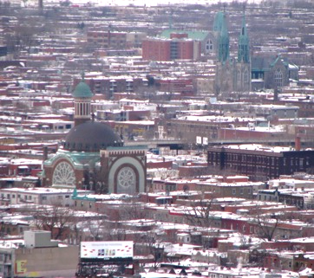
Malgré l’assouplissement général des mesures sanitaires et la reprise graduelle des contacts sociaux et des rassemblements, le télétravail et le travail hybride demeuraient très populaires au sein du personnel en date d’avril 2022.
74 % des personnes sondées souhaitent continuer de travailler à la maison (54 % la plupart du temps; et 20 % au moins la moitié du temps)*.
65 % des entreprises privilégient le travail hybride, contre seulement 5 % qui imposent le travail au bureau en tout temps*.
Il se dégage aujourd’hui un consensus selon lequel le travail hybride est là pour rester. Bien qu’il soit impossible de prédire l’impact précis de cette tendance sur l’immobilier commercial, on peut estimer un taux de disponibilité projeté de ~ 21 % d’ici les trois prochaines années. Cela obligera nécessairement les acteurs du milieu à repenser leur offre globale.
Estimations de la CCMM en date d’avril 2022
De nouvelles ententes, mais qui impliquent des cessions de bail
Des renouvellements, avec une baisse moyenne de 8 % du nombre de pi²
Types d’ententes conclues
n = 47, ententes d’avril à août 2021
Variation des superficies selon les ententes conclues
n = 47, en pi²
Nouvelle entente
Cession de bail
Renouvellement
avant
après
*Source : Groupe Altus

Slide 8
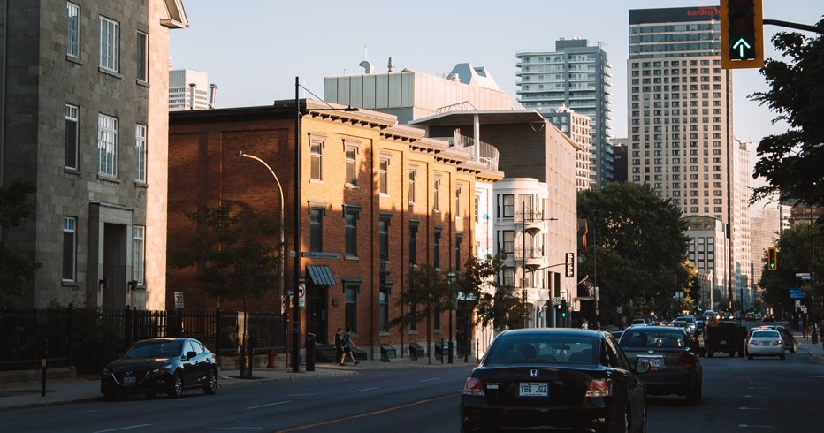
Le cas de l’immobilier commercial au centre-ville de Montréal
En avril 2022, la Chambre de commerce du Montréal métropolitain a publié une étude intitulée Espaces à bureaux au centre-ville de Montréal : comment stimuler les synergies et attirer de nouvelles entreprises, qui posait la question des impacts de la pandémie sur le secteur immobilier commercial du centre-ville et sur le taux d’inoccupation. Cette étude s’inscrivait dans le cadre du projet « J’aime travailler au centre-ville ». Voici quelques-uns des constats dressés.
On trouve au centre-ville d’affaires, cœur de la vitalité économique de la région métropolitaine de Montréal, des entreprises typiquement chefs de file du secteur tertiaire.
Le parc immobilier du centre-ville, vaste et diversifié, a été lourdement touché par la crise sanitaire et les nouveaux modes d’organisation du travail.
Les contrecoups de la COVID-19 entraîneront une baisse initiale de la demande d’espaces à bureaux; un choc qui sera absorbé par la croissance de l’économie, l’arrivée de nouvelles entreprises et une plus grande agilité du marché de location et de sous-location des espaces d’affaires.
Source : IdéesFX

Slide 9
La région métropolitaine de Montréal peut être divisée en 4 grandes zones, soit le centre-ville, le pourtour immédiat du centre-ville, l’agglomération (c.-à-d. l’île), puis les banlieues et la Rive-Nord et la Rive-Sud.
36 %
des grandes entreprises du Grand Montréal sont établies sur l’île de Montréal et
32 %
d’entre elles sont au centre-ville
Le centre-ville est le cœur stratégique et décisionnel du Québec inc.
Le centre-ville compte à lui seul
~ 55 millions de pi²
d’espaces à bureaux, soit la
2e plus grande concentration
de ce type d’espaces au Canada
On y trouve donc une concentration importante d’entreprises de soutien, notamment des cabinets-conseils prestigieux en droit, en comptabilité et en conseils.
Le centre-ville regroupe une concentration d’entreprises de l’économie de service, lesquelles sont attirées principalement par l’accessibilité des lieux, le fort potentiel de synergie entre partenaires d’affaires, le prestige et l’accès à un bassin de talents dynamiques.
Une perte de la valeur foncière des immeubles d’affaires du centre-ville se traduirait par d’importantes pertes
de revenus fiscaux pour la Ville de Montréal.
Les mesures sanitaires se sont traduites par une hausse des taux d’inoccupation des immeubles de classe B et C, tendances qui étaient cependant déjà observées avant la pandémie.
De 2019 à 2021*, les taux d’inoccupation ont connu des hausses :
+ 5,9
points de pourcentage
+ 6,4
points de pourcentage
CLASSE B
CLASSE C
*Taux d’inoccupation mesurés au 2e trimestre de chaque année.
Source : Colliers International, Les Affaires, IdéesFX

Slide 10
Alors que le choc initial de la pandémie est absorbé, la tendance structurelle du taux d’occupation sera déterminée par un ensemble de variables qui feront augmenter et réduire les besoins en espaces de travail par personne.
Variables de réduction de l’espace
Variables d’augmentation de l’espace
Implantation du travail hybride à long terme
Nouvelles normes de distanciation à la suite de la pandémie
Permanence du télétravail pour certaines fonctions
de soutien
Nouvelles habitudes de collaboration
Pressions pour réduire les coûts fixes
Croissance des entreprises
On prévoit que ce choc sera en partie atténué par des facteurs tels que la croissance de l’économie, qui se traduira par une croissance marquée d’entreprises établies au centre-ville et l’arrivée de nouveaux acteurs. En parallèle, on observe de nouvelles attentes qui se traduisent par un besoin de pieds carrés supérieur par personne, par exemple le besoin d’espaces collaboratifs et d’espaces de ressourcement individuel.
Pour freiner la hausse du taux d’inoccupation, il est nécessaire de déployer une stratégie qui mise sur les avantages concurrentiels du centre-ville et de nouvelles solutions qui répondent aux besoins des entreprises.
La Chambre a lancé une interface numérique qui facilite la collaboration et les partenariats des organisations établies ou souhaitant s’établir au centre-ville.
Espaces et cie prend la forme d’une plateforme commerciale consacrée à l’affichage des espaces de travail vacants ou à partager au centre-ville, pour en favoriser l’occupation et l’optimisation par d’autres organisations qui cherchent à s’y établir.
Source : IdéesFX

Slide 11
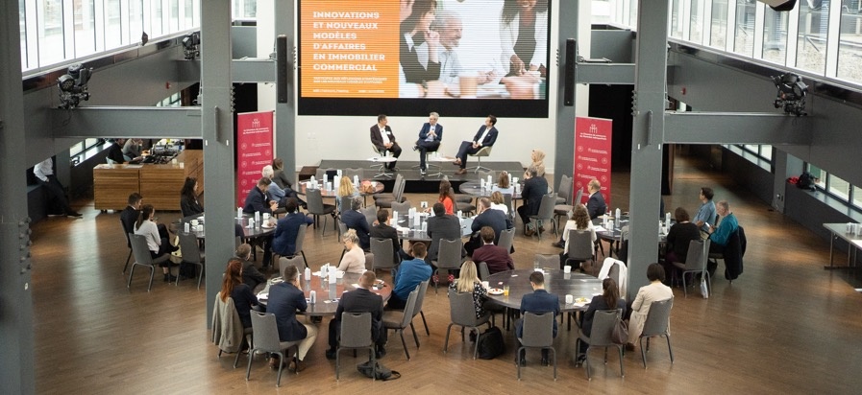
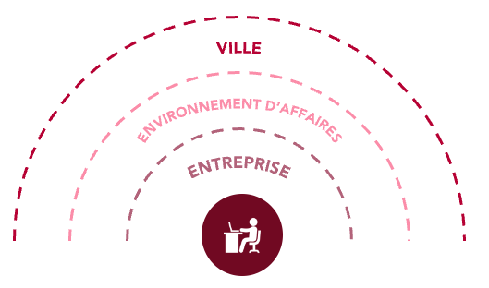
2
Échos et principaux constats
Les discussions et les réflexions de l’atelier se sont articulées à différents niveaux, pour d’abord définir des besoins et des attentes du personnel et des entreprises concernant les espaces à bureaux qu’elles occupent.
Les besoins et les attentes ont ensuite été classés par échelle de responsabilité à l’aide de la question suivante : Qui – l’entreprise, les acteurs de l’environnement d’affaires ou la Ville – peut contribuer à trouver des solutions pour chacun des besoins définis?
Enfin, des pistes de solutions et des modèles innovants ont été discutés et réfléchis pour chacune des trois échelles d’intervention.
La Ville de Montréal participe activement au développement économique par des mesures d’appui et un soutien aux différentes parties prenantes.
L’environnement d’affaires inclut les propriétaires d’immeubles commerciaux et leurs actions quant aux services offerts aux locataires, en plus du potentiel de synergie entre entreprises d’une même industrie ou d’un même secteur géographique.
L’entreprise a des besoins, mais aussi la responsabilité
d’offrir un cadre convivial et invitant à ses équipes.
PERSONNEL

Slide 12
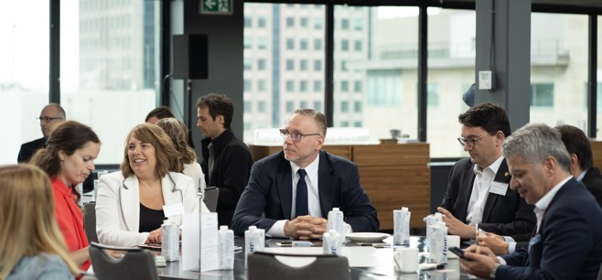
Les constats liés aux besoins et aux attentes du personnel et de l’entreprise se segmentent en six catégories distinctes.
Besoins du personnel
Besoins de l’entreprise
CATÉGORIE 1 Bien-être du personnel
Pouvoir s’appuyer sur un horaire et des politiques de télétravail flexibles et prévisibles
Valoriser les principes WELL sur les plans du bien-être psychologique et de l’activité physique
Avoir accès à une panoplie de services sur place (p. ex., garderies, cafés et commerces)
Profiter d’infrastructures sportives et de vestiaires sur place
Bénéficier d’un espace distinct pour le repos
Soutenir le droit à la déconnexion et favoriser l’équilibre travail-vie personnelle
Favoriser la stabilité et la loyauté du personnel
CATÉGORIE 2 Espaces productifs, efficaces et rentables
Valoriser les principes WELL
Optimiser les espaces pour les rendre multifonctionnels et modulables
Profiter d’une ambiance de travail agréable et conviviale
Profiter d’un milieu tranquille et bien insonorisé
Procurer des technologies et des équipements adaptés au contexte actuel
Rendre disponibles des espaces de travail partagés pour les collaborations externes
Améliorer la productivité du personnel
Réaliser des économies sur le loyer
Accéder facilement aux offres de transport
CATÉGORIE 3 Échanges, partage et collaboration
Créer de nouvelles aires communes propices à la collaboration
Valoriser le contact humain
Stimuler les initiatives de mentorat et de jumelage
Favoriser la transmission intergénérationnelle des connaissances et du savoir-faire
Prévoir des périodes d’échange de type « Lunch & Learn »
Planifier des journées d’équipe
Permettre des échanges axés sur les passions et les loisirs, autres que le travail
Organiser plus d’activités de groupe (5 à 7, activités de cohésion d’équipe)
La certification WELL s’appuie sur sept facteurs essentiels : air, eau, alimentation, lumière, activité physique, confort, bien-être psychologique

Slide 13
Besoins de l’individu
Besoins de l’entreprise
CATÉGORIE 4 Santé et sécurité
Sonder le personnel pour déterminer les besoins de sécurité
Favoriser l’accessibilité et la mobilité
Installer des caméras de sécurité
Rendre prioritaires la propreté et la qualité de l’air dans les espaces de travail
Offrir des services médicaux variés à proximité
Profiter d’infrastructures sportives et de vestiaires
CATÉGORIE 5 Attractivité de Montréal et de son centre-ville
Créer de nouveaux partenariats et des synergies entre les entreprises
Rehausser le prestige du secteur
Offrir une infrastructure technologique de pointe (dans l’optique de la ville intelligente)
Assouplir les règlements associés au zonage et à la conversion de bâtiments
Profiter de mesures incitatives de la Ville (p. ex., mesures fiscales, réduction des tarifs)
Valoriser et restaurer le patrimoine bâti
CATÉGORIE 6 Stratégies de communication
Établir une meilleure communication entre les propriétaires et les locateurs
Assurer une meilleure communication* entre la Ville et les entreprises
Partager les réussites et améliorer la circulation de l’information au sein de l’entreprise
Promouvoir des contacts réguliers entre la direction et le personnel

Slide 14
3
Pistes de solutions
Les réflexions ont permis de définir 12 pistes de solutions ayant trait au secteur de l’immobilier commercial à Montréal, en fonction des six catégories susmentionnées.
Chacune des actions répond à une ou plusieurs catégories de besoins déterminées précédemment. Les actions ont été définies, puis caractérisées par leurs retombées potentielles et les défis associés. Elles témoignent de l’importance de continuellement entretenir le discours à l’égard de la gestion des espaces à bureaux, en tenant compte de la complexité des enjeux actuels.
ACTIONS
Créer des espaces qui répondent aux besoins postpandémie du personnel
Lancer des mesures incitatives formelles destinées aux personnes qui travaillent en présentiel
Prioriser les enjeux liés à la mobilité, au cœur du retour au travail, pour l’ensemble du personnel
Reconnaître les enjeux de sécurité et de bien-être associés au retour au bureau
Soutenir le développement d’applications intelligentes pour l’optimisation du parc de stationnement
Miser sur des lieux multifonctionnels fondés sur des passe-temps ou des intérêts communs
Établir des partenariats interentreprises pour accroître la synergie et le sentiment d’appartenance
Faire de la propreté et de la qualité de l’air des enjeux prioritaires
Assouplir le règlement de zonage pour permettre la mise en place d’environnements multifonctionnels
Valoriser l’art, la culture et la gastronomie, qui font la force et la fierté de Montréal
Doter les milieux de travail de soins et de services, à l’intérieur des immeubles ou à proximité
Inciter les entreprises à valoriser l’histoire et le patrimoine
Les pistes de solutions définies pendant l’atelier sont l’écho des bonnes pratiques actuelles dans le secteur de l’immobilier commercial à Montréal. Les discussions des leaders réunis ont permis de mettre en lumière des idées et de démontrer l’importance de certaines priorités en la matière.
Il faut cependant rappeler que le secteur est en changement constant, ce qui implique par le fait même l’évolution des tendances, et qu’il est donc nécessaire de réfléchir et de discuter de cette problématique en continu.

Slide 15
Les pistes de solutions définies répondent aux différentes catégories d’attentes et de besoins, tant du personnel que de l’entreprise, tout en étant partagées entre les trois échelles d’intervention.
ENTREPRISE
ENVIRONNEMENT D’AFFAIRES
VILLE
1
Bien-être du personnel
ACTION 1
ACTION 7
ACTION 11
ACTION 2
ACTION 3
ACTION 8
ACTION 10
ACTION 4
2
Espaces productifs, efficaces et rentables
ACTION 1
ACTION 6
ACTION 2
ACTION 8
ACTION 3
3
Échanges, partage et collaboration
ACTION 1
ACTION 6
4
Santé et
sécurité
ACTION 4
ACTION 8
ACTION 11
5
Attractivité de Montréal et de son centre-ville
ACTION 10
ACTION 5
ACTION 9
ACTION 7
ACTION 12
ACTION 11
6
Stratégies de communication
ACTION 4
ACTION 5
ACTION 9
ACTION 7
ACTION 10
ACTION 12

Slide 16
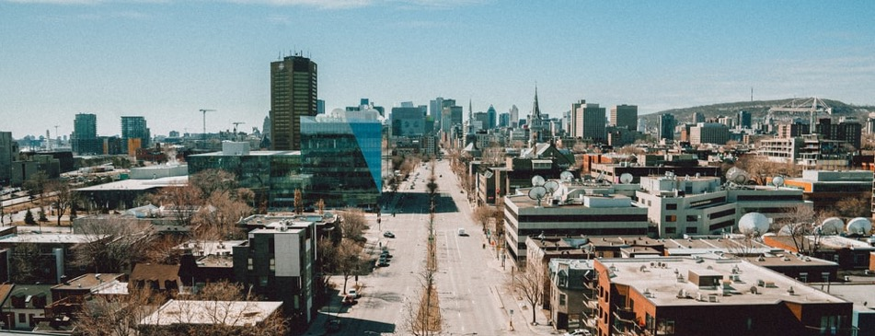
PISTES DE SOLUTIONS Entreprise
ACTION 1 Créer des espaces qui répondent aux besoins
postpandémie du personnel
Miser sur le bien-être du personnel, et donc de sa productivité, en concevant divers types d’espaces adaptés à la détente, à la concentration, à la collaboration et à la confidentialité. Ces espaces peuvent par exemple inclure des cabines de sommeil, des cubicules isolés de différents formats, mais aussi des infrastructures adaptées au transport adapté, en plus de vestiaires et de douches. L’implantation des principes WELL, l’aménagement de salles insonorisées ou, plus modestement, l’offre de casques insonorisants peuvent contribuer à créer un environnement de travail efficace et agréable tout en améliorant l’attractivité et la rétention du talent.
Catégories de besoins correspondantes
CATÉGORIE 1 Bien-être du personnel
CATÉGORIE 2 Espaces productifs, efficaces et rentables
CATÉGORIE 3 Échanges, partage et collaboration
Retombées potentielles
Défis
Plus grande présence au bureau, reconnaissance des équipes, augmentation de la productivité
Coûts de transformation des espaces, besoins variables selon la personne, indisponibilité des espaces lors de la mise à niveau
Mesure temporelle des retombées
Court terme
Moyen terme
Long terme

Slide 17
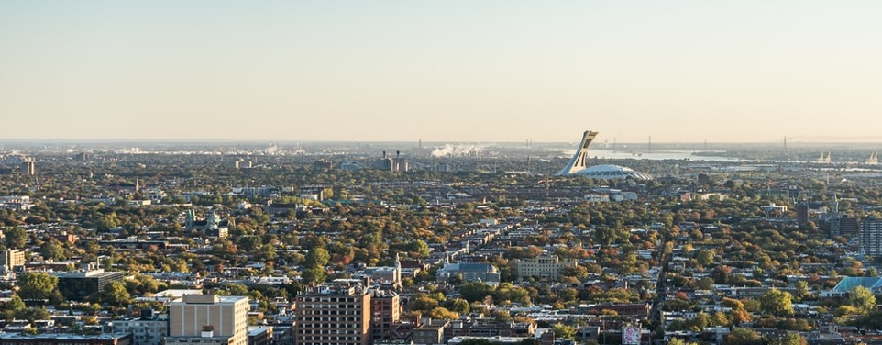
PISTES DE SOLUTIONS Entreprise
ACTION 2 Lancer des mesures incitatives formelles destinées aux personnes qui travaillent en présentiel
Il y a consensus sur le fait qu’il faut un minimum de travail en présentiel pour assurer le partage et le développement des valeurs d’entreprise et l’intégration des nouveaux employés ainsi que pour favoriser l’innovation. La situation de pénurie de main-d’œuvre limite cependant la capacité des employeurs à imposer le travail en présentiel, qui peut se traduire par une augmentation du taux d’attrition. Les employeurs s’en remettent actuellement largement au principe du FOMO (Fear Of Missing Out) pour pousser les employés à revenir au bureau. On propose de passer des incitatifs informels comme le FOMO aux incitatifs formels, comme des récompenses et des avantages, pour accélérer la tendance du retour au travail.
Catégories de besoins correspondantes
CATÉGORIE 1 Bien-être du personnel
CATÉGORIE 2 Espaces productifs, efficaces et rentables
Retombées potentielles
Défis
Stabilité et loyauté du personnel, valorisation du présentiel, cohésion dans les équipes, taux d’occupation plus élevé dans les espaces
Risque d’injustice à l’égard des employés dont la situation exige le télétravail, uniformisation des incitatifs offerts
Mesure temporelle des retombées
Court terme
Moyen terme
Long terme

Slide 18
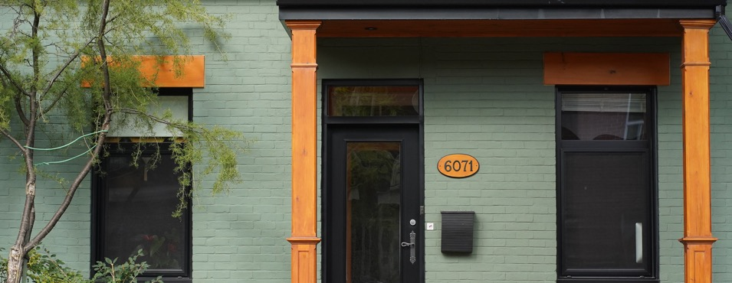
PISTES DE SOLUTIONS Entreprise
ACTION 3 Prioriser les enjeux liés à la mobilité, au cœur du retour au travail, pour l’ensemble du personnel
Plusieurs initiatives ont été observées pour encourager les employés qui résident loin de leur lieu de travail à venir travailler en présentiel (par exemple, le stationnement ou le transport en commun offert, horaires de travail accommodants, etc.). Il est toutefois important de prendre en considération ceux et celles qui font le choix d’habiter à proximité de leur lieu de travail, notamment, ces personnes doivent souvent payer un loyer considérablement plus cher et se déplacer en utilisant les transports collectifs, le vélo ou tout simplement la marche. On note ainsi la pertinence d’offrir des crédits (par exemple, pour l’entretien d’un vélo) ou des avantages aux employés qui vivent près du travail, qui seraient équivalents à ceux qui habitent plus loin.
Catégories de besoins correspondantes
CATÉGORIE 1 Bien-être du personnel
Retombées potentielles
Défis
Valorisation du présentiel, taux d’occupation plus élevé dans les espaces, relation juste et équitable avec tous les employés
Complexité de la définition des équivalences avec les mesures pour les employés habitant loin
Mesure temporelle des retombées
Court terme
Moyen terme
Long terme

Slide 19
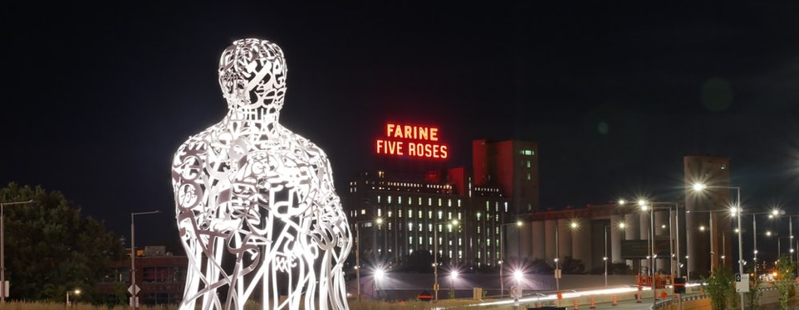
PISTES DE SOLUTIONS Entreprise
ACTION 4 Reconnaître les enjeux de sécurité et de bien-être associés au retour au bureau
Sonder les personnes pour connaître leurs besoins et leurs inquiétudes par rapport au retour sur les lieux de travail. La pandémie, le confinement et la distanciation physique ont entraîné chez certaines personnes de l’anxiété sociale ou une préoccupation accrue pour la désinfection des surfaces et la qualité de l’air. En reconnaissant ces nouvelles réalités et en se montrant à l’écoute des besoins de leur personnel, les entreprises pourraient mettre en place des solutions adaptées qui favoriseraient le sentiment de sécurité et de bien-être dans leurs bureaux.
Catégories de besoins correspondantes
CATÉGORIE 1 Bien-être du personnel
CATÉGORIE 4 Santé et sécurité
CATÉGORIE 6 Stratégies de communication
Retombées potentielles
Défis
Paix d’esprit des employés sur le lieu de travail, plus grande fréquence de l’occupation des espaces, sentiment d’être écouté de la part des équipes
Variabilité des besoins parmi les employés, instabilité de la situation sanitaire
Mesure temporelle des retombées
Court terme
Moyen terme
Long terme

Slide 20
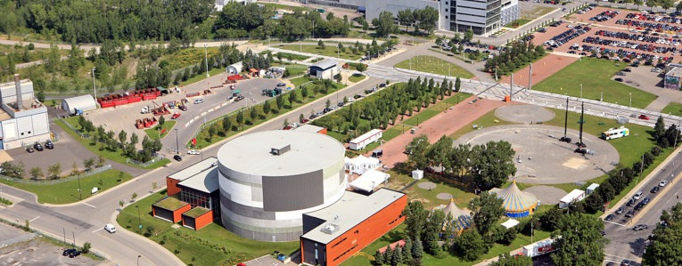
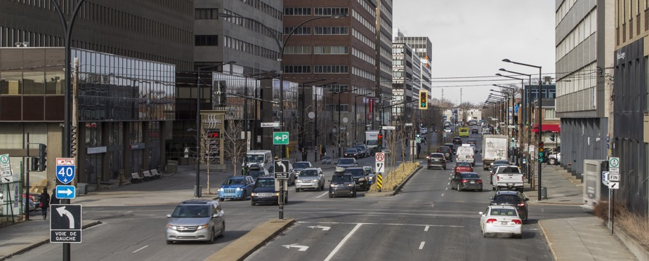
PISTES DE SOLUTIONS Environnement d’affaires
ACTION 5 Soutenir le développement d’applications intelligentes pour l’optimisation du parc de stationnement
Implanter de nouveaux outils qui optimisent l’utilisation des espaces de stationnement existants plutôt que d’en créer de nouveaux. Leur gestion en temps réel et leur attribution intelligente amélioreront la diversité de l’offre de stationnement, la communication entre les différents acteurs et la rentabilité.
Catégories de besoins correspondantes
CATÉGORIE 5 Attractivité de Montréal et de son centre-ville
CATÉGORIE 6 Stratégies de communication
Retombées potentielles
Défis
Meilleure accessibilité aux espaces à bureaux, plus grand usage des lieux de travail grâce à une fluidité accrue pour s’y rendre
Arrimage des différentes solutions offertes, résistance au changement technologique
Mesure temporelle des retombées
Court terme
Moyen terme
Long terme

Slide 21
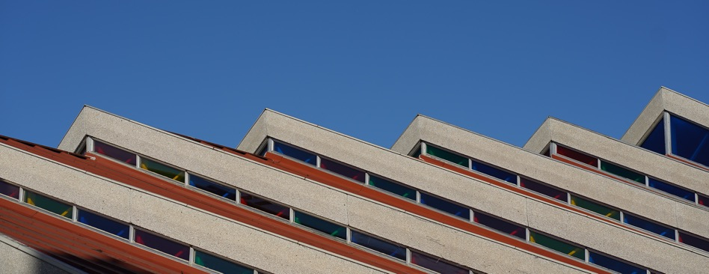
PISTES DE SOLUTIONS Environnement d’affaires
ACTION 6 Miser sur des lieux multifonctionnels fondés sur des passe-temps ou des intérêts communs
Au lieu de planifier et de développer des lieux strictement consacrés au travail, concevoir des espaces multifonctionnels attrayants ayant comme fonction principale une activité ou un passe-temps, par exemple le vélo ou la photo. Les utilisateurs s’y déplaceraient donc d’abord pour pratiquer leur loisir, mais seraient également en mesure de travailler et d’organiser des réunions d’affaires. Ces nouveaux modèles, qui peuvent prendre la forme de clubs membres (avec membership), stimuleront l’ouverture de nouveaux services et allègeront le fardeau du loyer fixe pour les entreprises.
Catégories de besoins correspondantes
CATÉGORIE 2 Espaces productifs, efficaces et rentables
CATÉGORIE 3 Échanges, partage et collaboration
Retombées potentielles
Défis
Plus d’espaces de collaboration, maximisation de l’usage des espaces, mixité des fonctions, occasions de cohésion et de plaisir dans les équipes
Démocratisation et adhésion à grande échelle du modèle, large couverture des intérêts et des besoins des individus et des entreprises
Mesure temporelle des retombées
Court terme
Moyen terme
Long terme

Slide 22
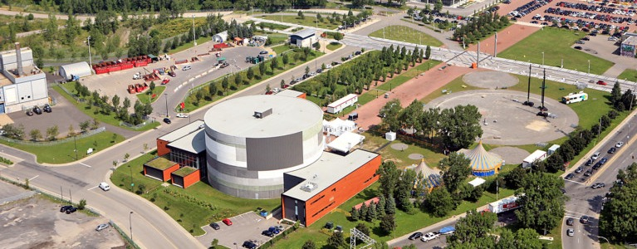
PISTES DE SOLUTIONS Environnement d’affaires
ACTION 7 Établir des partenariats interentreprises pour accroître
la synergie et le sentiment d’appartenance
Créer de nouveaux partenariats entre les entreprises d’un même édifice ou secteur de Montréal afin d’offrir aux personnes qui y travaillent des avantages exclusifs : une carte rabais fonctionnant dans les commerces à proximité, des coupons mensuels utilisables uniquement dans le secteur, l’accès gratuit à des activités habituellement tarifées, etc. Ce type de récompense incitera le personnel à travailler au bureau, stimulera l’achat local et favorisera la synergie de l’environnement d’affaires.
Catégories de besoins correspondantes
CATÉGORIE 1 Bien-être du personnel
CATÉGORIE 5 Attractivité de Montréal et de son centre-ville
CATÉGORIE 6 Stratégies de communication
Retombées potentielles
Défis
Activité et affluence accrues au sein des environnements d’affaires, collaboration et coopération entre les entités d’un même espace, mutualisation des ressources
Susciter l’engagement et l’engouement d’un grand nombre d’entreprises et de commerces ayant des attentes et des besoins variables
Mesure temporelle des retombées
Court terme
Moyen terme
Long terme

Slide 23
PISTES DE SOLUTIONS Environnement d’affaires
ACTION 8 Faire de la propreté et de la qualité de l’air
des enjeux prioritaires
Améliorer l’aération, la propreté et la fréquence d’entretien des espaces à bureaux pour qu’ils deviennent plus attrayants pour le personnel. Puisque la COVID a augmenté les exigences générales des individus en matière d’hygiène et de conditions sanitaires, les lieux de travail doivent être impeccables et à la hauteur de leurs attentes. Pour maximiser leur sentiment de bien-être et de sécurité, un sondage est fortement recommandé pour connaître leurs besoins précis.
Catégories de besoins correspondantes
CATÉGORIE 1 Bien-être du personnel
CATÉGORIE 2 Espaces productifs, efficaces et rentables
CATÉGORIE 4 Santé et sécurité
Retombées potentielles
Défis
Bien-être au sein de l’espace, sentiment de sécurité, désir de venir plus souvent au bureau, qualité pérenne des infrastructures
Coûts des installations et des équipements, délai pour la mise en place, fiabilité du fournisseur
Mesure temporelle des retombées
Court terme
Moyen terme
Long terme

Slide 24
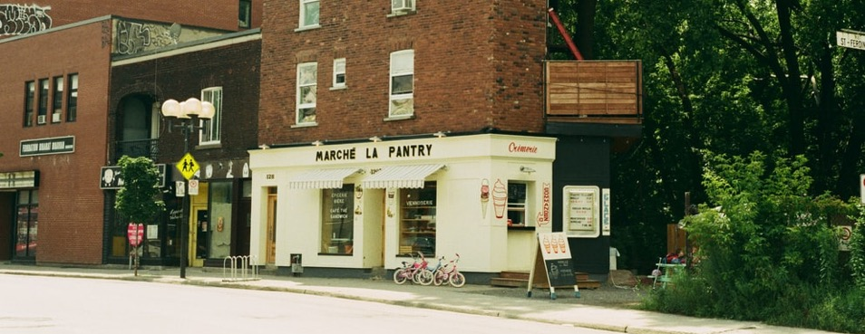
PISTES DE SOLUTIONS Ville
ACTION 9 Assouplir le règlement de zonage pour permettre la mise en place d'environnements multifonctionnels
Autoriser les changements de vocation d’espaces à bureaux (en tout ou en partie) au centre-ville et ailleurs, afin de rendre ces secteurs plus attractifs, notamment par l’ajout d’espaces multifonctionnels conviviaux et de services comme des garderies ou des écoles. De telles transformations contribueront à transformer ces milieux de travail en milieux de vie. Ils augmenteront le sentiment d’appartenance et la fierté d’y travailler, en plus d’inciter le personnel à profiter de la ville à l’extérieur des heures de travail.
Catégories de besoins correspondantes
CATÉGORIE 5 Attractivité de Montréal et de son centre-ville
CATÉGORIE 6 Stratégies de communication
Retombées potentielles
Défis
Maximisation du potentiel du pied carré, valorisation des espaces existants, mixité des fonctions, mutualisation des besoins des membres d’un milieu de vie
Rigidité de la réglementation, délai de modification des règlements, nombre de parties prenantes concernées, accompagnement adéquat des entrepreneurs en construction
Mesure temporelle des retombées
Court terme
Moyen terme
Long terme

Slide 25
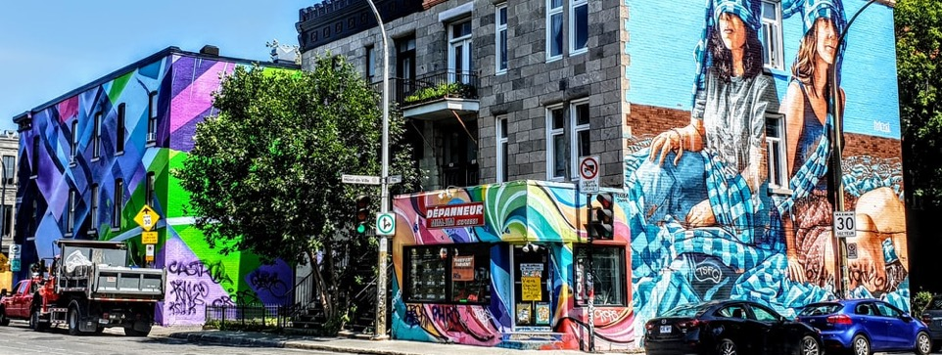
PISTES DE SOLUTIONS Ville
ACTION 10 Valoriser l’art, la culture et la gastronomie, qui font la force et la fierté de Montréal
Miser sur l’abondance de festivals, d’activités culturelles et de restaurants réputés qui fait depuis longtemps la marque de Montréal afin d’attirer le personnel au bureau et de l’inciter à en profiter. Par exemple, donner au personnel qui vient travailler au bureau des laissez-passer pour des musées, des spectacles ou des attractions culinaires; commander des murales et des installations artistiques. Valoriser l’art, la culture et la gastronomie, puisqu’ils sont des piliers de l’attractivité de Montréal, en particulier de son centre-ville.
Catégories de besoins correspondantes
CATÉGORIE 1 Bien-être du personnel
CATÉGORIE 5 Attractivité de Montréal et de son centre-ville
CATÉGORIE 6 Stratégies de communication
Retombées potentielles
Défis
Désir des entreprises de continuer à louer du pied carré afin de s’inscrire dans l’écosystème de la ville, sentiment d’appartenance plus fort, beauté et plaisir associé aux espaces
Coûts engendrés par les mesures, approche juste et équitable avec l’ensemble des membres des équipes, nécessité d’obtenir la collaboration d’entités variées
Mesure temporelle des retombées
Court terme
Moyen terme
Long terme

Slide 26
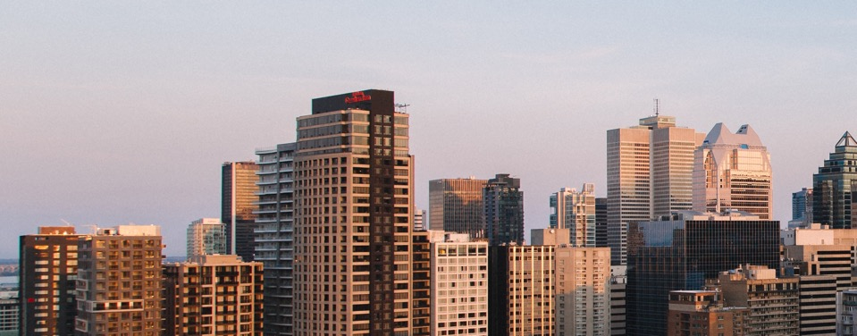
PISTES DE SOLUTIONS Ville
ACTION 11 Doter les milieux de travail de soins et de services,
à l’intérieur des immeubles ou à proximité
Pallier une lacune relevée par plusieurs personnes alors qu’elles étaient en télétravail : l’accès aux soins (dentiste, médecin, psychologue, massothérapeute) et aux services spécialisés (ex. : banque, notaire) est souvent plus simple à proximité de leur résidence que de leur lieu de travail. Pour faciliter la gestion d’horaire et le bien-être du personnel qui retourne au bureau, les environnements d’affaires doivent pouvoir offrir sur place plusieurs de ces soins et services.
Catégories de besoins correspondantes
CATÉGORIE 1 Bien-être du personnel
CATÉGORIE 4 Santé et sécurité
CATÉGORIE 5 Attractivité de Montréal et de son centre-ville
Retombées potentielles
Défis
Bonification de la mixité de fonctions des immeubles, plus grande adhésion au présentiel
Délai dans le déploiement et la mise en exécution, uniformisation des services en fonction des secteurs de la ville
Mesure temporelle des retombées
Court terme
Moyen terme
Long terme

Slide 27
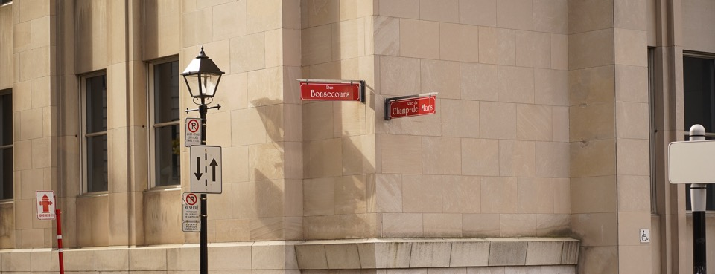
PISTES DE SOLUTIONS Ville
ACTION 12 Inciter les entreprises à valoriser l’histoire et le patrimoine
Instaurer des mesures qui appuient la restauration et l’entretien des nombreux édifices patrimoniaux qui font la richesse de Montréal, y compris son centre-ville. De telles initiatives amélioreront la beauté et le prestige du secteur concerné, tout en donnant aux personnes l’envie de s’y rendre et d’y rester pour en profiter. Elles contribueront aussi à ce que Montréal se démarque sur l’échiquier mondial comme une ville d’histoire où il fait bon travailler.
Catégories de besoins correspondantes
CATÉGORIE 5 Attractivité de Montréal et de son centre-ville
CATÉGORIE 6 Stratégies de communication
Retombées potentielles
Défis
Maximisation du potentiel du pied carré, valorisation patrimoine bâti, plus grande attractivité des immeubles auprès des potentiels locataires
Rigidité de la réglementation, délai de modification des règlements, nombre de parties prenantes concernées, pouvoir décisionnel au niveau provincial
Mesure temporelle des retombées
Court terme
Moyen terme
Long terme

Slide 28
Conclusion
À la lumière des études consacrées à son secteur immobilier commercial, Montréal a manifestement le potentiel de se réinventer et de se démarquer par le biais de projets prometteurs qui mettent en valeur ses forces et ses atouts. La métropole est toutefois confrontée à plusieurs défis qui ne peuvent être ignorés : taux d’inoccupation élevé de ses immeubles de bureaux, popularité du télétravail, offre limitée de terrains vacants, spéculation immobilière, etc. Afin de réfléchir à des modèles d’affaires innovants palliant ces problématiques, la mobilisation de toutes les parties concernées par l’avenir de l’immobilier commercial est essentielle.
Notre atelier a permis de définir et de regrouper les principaux besoins et attentes du personnel et des entreprises. Ceux-ci ont par la suite été classés par échelle de responsabilité : l’entreprise, l’environnement d’affaires et la Ville de Montréal. Les pistes de solutions visant les entreprises concernent surtout la qualité de vie et le bien-être des individus, que ce soit par la création d’espaces mieux adaptés à leurs besoins, la mise en place de mesures incitatives ou la reconnaissance des enjeux associés au retour au bureau. Les actions à entreprendre par l’environnement d’affaires sont pour leur part centrées sur l’optimisation du stationnement, la création d’espaces multifonctionnels, l’amélioration de la propreté ainsi que l’établissement de partenariats stratégiques. Enfin, nos propositions destinées à la Ville reposent grandement sur la modification du zonage, la bonification de l’offre de services et la valorisation de la culture et du patrimoine montréalais.
La prochaine étape de ce projet consiste à hiérarchiser les initiatives proposées en nous appuyant sur les facteurs suivants : leur facilité d’exécution, les coûts associés, le temps requis et les retombées potentielles. La réalisation d’une courte étude des coûts et avantages de chacune des 12 actions est par conséquent nécessaire, tout comme le repérage d’un ou de partenaires champions pour chacune des actions. De plus, nous recommandons l’établissement de « partenariats pilotes » avec des entreprises et des organisations pour lancer les démarches jugées prioritaires.
La CCMM et la Ville de Montréal joueront un rôle capital pour mener à bien ce plan d’action. La Ville agira en tant qu’entité qui facilite et accompagne les champions désignés, tout en favorisant la mise en œuvre, l’exécution et le déroulement des actions. La CCMM servira de pont pour stimuler la synergie interentreprises et veillera à l’adéquation entre les différentes actions, pour ainsi éviter le chevauchement des efforts et des retombées.

Slide 29
Avec la participation financière de :

